Slide 1
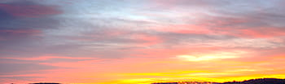
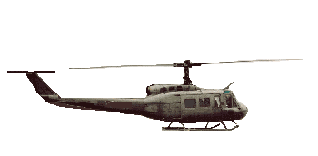
আজকের মাল্টিমিডিয়া ক্লাসে সবাইকে ----
স্বা
গ
ত

Slide 2
পরিচিতি
আব্দুল মজিদ
সহকারী শিক্ষক
দীঘলবাক উচ্চ বিদ্যালয় ও কলেজ।
নবীগঞ্জ, হবিগঞ্জ ।
abdulmazidjoy91@gmail.com
Mob: 01727779725
শ্রেণিঃ ষষ্ট ।
বিষয়ঃ বিজ্ঞান ।
অধ্যায়ঃ ১০ (গতি)
পাঠঃ নানান প্রকার গতি
সময়ঃ ৪৫ মিনিট।
তারিখঃ ৪/০১/২০২১ ইং
1/3/2021

Slide 3
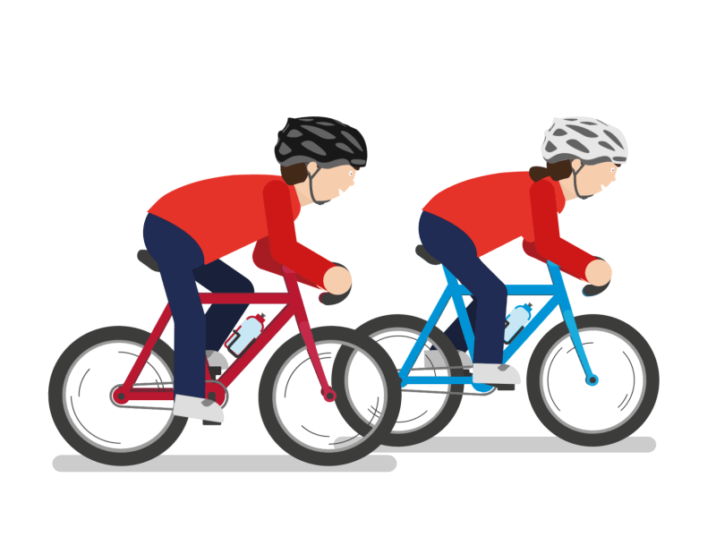
চলমান সাইকেল দুইটির কী বেশি থাকার কারনে একজনকে আমরা এগিয়ে থাকতে দেখছি?
চিত্রে আমরা কী দেখতে পাচ্ছি?
সাইকেলের গতি বেশি ;
সাইকেল দৌড় প্রতিযোগীতা
Notes:
চিত্র দেখিয়ে গতিশীল বস্তুর গতি সম্পর্কে ধারনা নেওয়ার চেষ্টা করবেন ।

Slide 4
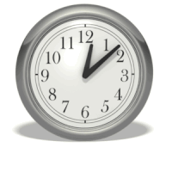
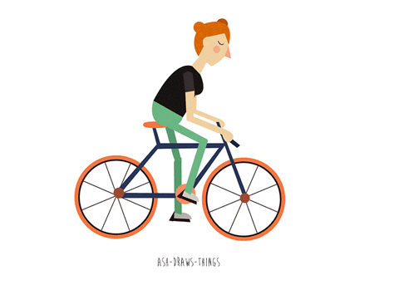
চিত্রগুলো পর্যবেক্ষন করি
বলের দোলন
চলমান সাইকেল
চলমান ঘড়ি
দৃশ্যগুলো দেখে তোমরা কী বুঝতে পারলে?
নানান প্রকারের গতি
গড়িয়ে যাওয়া বল
Notes:
বিভিন্ন প্রকার গতিশীল বস্তুর চিত্র দেখিয়ে পাঠ শিরোনাম বের করার চেষ্টা করবেন।

Slide 5
আজকের পাঠ...
নানান প্রকার গতি
1/3/2021

Slide 6
শিখনফল
এই পাঠ শেষে শিক্ষার্থীরা ...
গতি ও গতির প্রকারভেদ বলতে পারবে;
চলন গতি ও ঘূর্ণন গতি বর্ণনা করতে পারবে;
জটিল গতি, পর্যায়বৃত্ত গতি ও দোলন গতি ব্যাখ্যা করতে পারবে।
1/3/2021

Slide 7
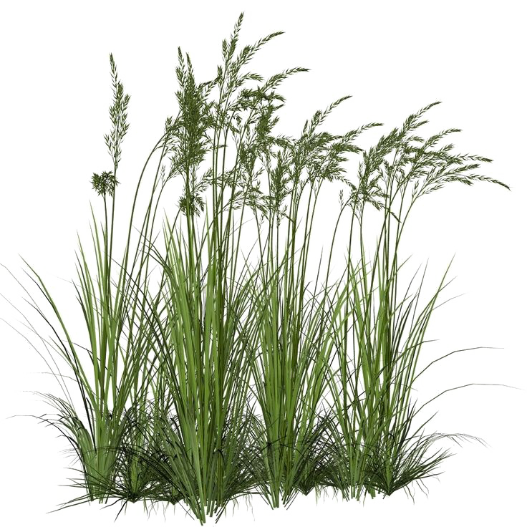
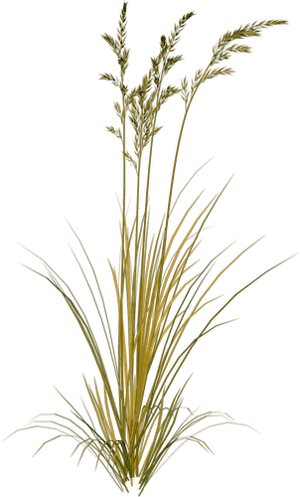
চলমান বাসটি এখন আর দেখতে পাচ্ছিনা কেন ?
কোন বস্তুর সময়ের সাথে পর্যবেক্ষকের সাপেক্ষে অবস্থানের পরিবর্তন হওয়াকে কী বলে ?
সময়ের সাথে অবস্থানের পরিবর্তন করেছে
গতি বলে
Notes:
চিত্রের পারিপার্শ্বিক বস্তুর সাথে বাসের গতি তুলনা করে স্থির ও গতিশীল বস্তুর সজ্ঞা শিখিয়ে নিবেন।

Slide 8
গতি
চলন গতি
ঘূর্ণন গতি
পর্যায়বৃত্ত গতি
স্পন্দন গতি বা দোলন গতি
ঘূর্ণন চলন বা জটিল গতি
কী জানতে পারলাম ?
গতির প্রকারভেদ

Slide 9
একক কাজ
সময়ঃ ৩ মিনিট
১। গতি কী?
২। গতির প্রকারভেদগুলো লিখ?

Slide 10
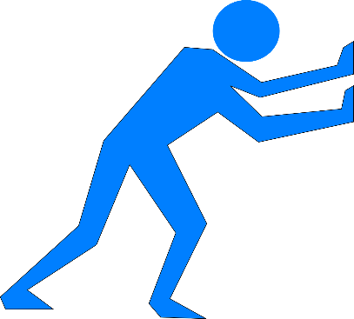
চলন গতি
কাঠের মেঝে
A
C
B
D
সুতরাং
চলন গতি হলো সে গতি, যেখানে কোনো বস্তু এমনভাবে চলে যে এর সকল কনা বা বিন্দু একই সময়ে একই দিকে সমান দুরত্ব অতিক্রম করে।
ধাক্কা দেওয়ার পর বাক্সটি এখন কোন বিন্দুতে অবস্থান করছে?
বস্তুর একই সময়ে একই দিকে দুরত্ব অতিক্রম করার গতিকে আমরা কী গতি বলতে পারি?
বাক্সটি মেঝের কোন বিন্দুতে অবস্থান করছে?
B ও D বিন্দুতে অবস্থান করছে
কী দেখতে পেলাম?
কাঠের মেঝের উপর একটি বাক্স রাখা হলো
A ও C বিন্দুতে অবস্থান করছে
Notes:
চলন গতির বিভিন্ন প্রকার উদাহরন দিয়ে শিক্ষার্ধীদের শিখন কার্যক্রম সম্পন্ন করবেন।

Slide 11
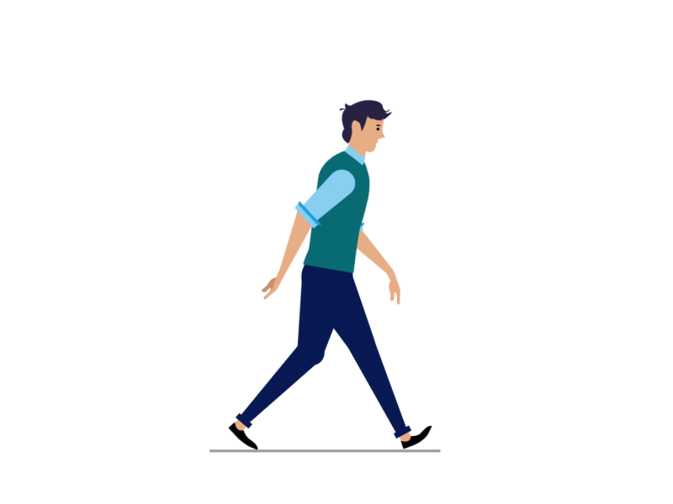
চলন গতি
চলন গতি কত প্রকার?
সরল গতি
বক্র গতি
বস্তুর বাঁকা পথে চলার গতিকে কী গতি বলে?
বক্র গতি
সরল গতি
সোজা পথে হাঁটা কোন ধরনের গতি?

Slide 12
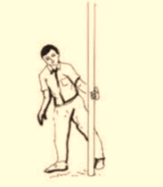
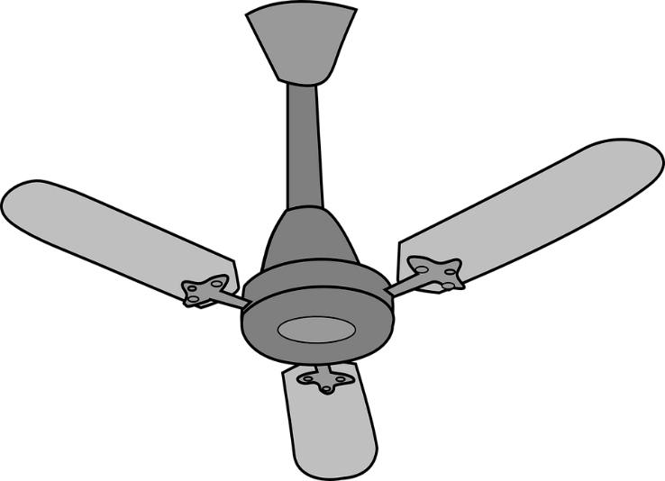
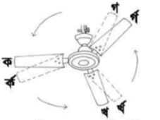
ঘূর্ণন গতি
গ
ক
চিত্র দুইটির গতি কেমন?
খ
চিত্রটি দেখ, এখানে ঘূর্ণায়মান বৈদ্যুতিক পাখার ব্লেডের ঘূর্ণনের ফলে ক বিন্দু র্ক বিন্দুতে, খ বিন্দু র্খ বিন্দুতে এবং গ বিন্দু র্গ বিন্দুতে স্থানান্তরিত হয়েছে। অর্থাৎ পাখার সকল বিন্দু একই পথে চলেনি কিন্তু প্রতিটি বিন্দু পাখার কেন্দ্রের চারদিকে ভিন্ন ভিন্ন ব্যাসার্ধের বৃত্তাকার পথে চলেছে। এটি ঘূর্ণন গতির উদাহরন।
Notes:
:- শিক্ষক দুই/এক জন শিক্ষার্থীকে বিদ্যালয়ের মাঠের পাশের সুবিধাজনক যেকোনো গাছকে ধরে উক্ত গাছের চারপাশে ঘুরিয়ে একটি ঘূর্ণন গতির উদাহরণ দিবেন। ( গাছ না থাকলে বাঁশের খুঁটি পোঁতেও শিক্ষার্থীকে দিয়ে কাজটি করানো যেতে পারে।)

Slide 13
জোড়ায় কাজ
সময়ঃ ৫ মিনিট
১। সিলিং ফেনের গতি কোন ধরনের গতি ব্যাখ্যা কর।

Slide 14
ঘূর্ণন চলন বা জটিল গতি
দৃশ্যটি পর্যবেক্ষন করে বলো এটি কোন ধরনের গতি ?
এই গতির ঘূর্ণন ও চলন দুইটি দিকই আছে
এই গতির আরও দুইটি নাম বলো?
গড়িয়ে যাওয়া বলের গতি, ড্রিল মেশিনের গতি।

Slide 15
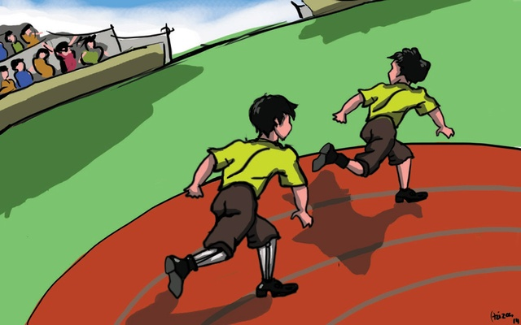
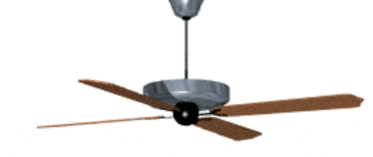
পর্যায়বৃত্ত গতি
কোনো গতিশীল বস্তু যদি একই পথ বারবার অতিক্রম করে তাহলে সে গতিকে কী গতি বলে?
পর্যায়বৃত্ত গতির উদাহরন, কারন কেন্দ্র বিন্দুর চারদিকে গতির পুনরাবৃত্তি ঘটছে।
পাক দৌড় ও ফেনের গতি কোন ধরনের গতির উদাহরন ?

Slide 16
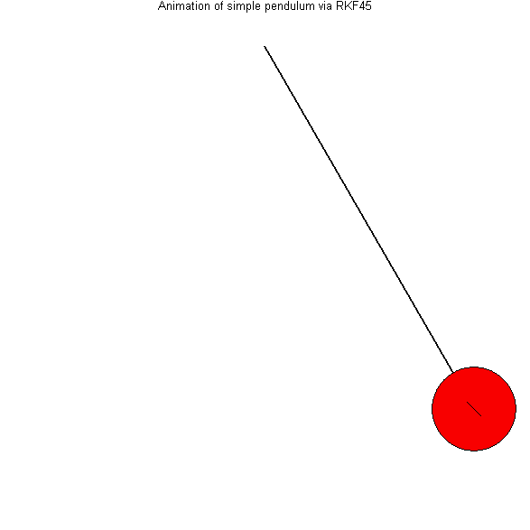
দোলন বা স্পন্দন গতি
দোলন গতি হলো সে গতি, যেখানে কোনো বস্তু একটি অবস্থানের অগ্রপশ্চাৎ চলে বা গতিশীল।
এখন বলো এটি কোন প্রকারের গতি?
সূতায় আঁটকানো বলটি বার বার দোলছে
চিত্র দেখে কী বুঝতে পারলাম ?

Slide 17
দলীয় কাজ
সময়ঃ ৭ মিনিট
১। চিত্র দুইটির গতি কেমন? তোমার উত্তরের পক্ষে যুক্তি দাও।

Slide 18
মূল্যায়ন
উত্তর জানতে অফশনের ঘরে ক্লিক করুন।
০
টেবিলের ড্রয়ারের গতি কোন ধরনের গতি?
(ক) পর্যায়বৃত্ত গতি
(খ) চলন গতি ।
(গ) জটিল গতি ।
(ঘ) স্পন্দন গতি।
চলন গতি কত প্রকার ?
(ক) তিন প্রকার
(খ) পাঁচ প্রকার ।
(গ) দুই প্রকার
(ঘ) চার প্রকার ।
1/3/2021

Slide 19
মূল্যায়ন
উত্তর জানতে অফশনের ঘরে ক্লিক করুন।
০
স্কুলের খেলার মাঠে পাক দৌড় প্রতিযোগীতা কোন গতির উদাহরন ?
(ক) সরল রৈখিক
(খ) দোলন গতি ।
(গ) ঘূর্ণন গতি ।
(ঘ) পর্যায় বৃত্ত ।
কোনটি ঘূর্ণন চলনের উদাহরন?
(গ) স্কুল বাস
(খ) ঘঁড়ির কাঁটার গতি।
(গ) সিলিং ফেন
(ঘ) একটি খুঁটিকে কেন্দ্র করে ঘুরা।
1/3/2021

Slide 20
প্রশ্নোত্তর পর্ব
তোমাদের কোন প্রশ্ন থাকলে বলতে পারো ?

Slide 21
বাড়ির কাজ
১। রহিম তার পড়ার টেবিলের উপরে একটি দেয়ালঘড়ির দোলকের গতি দেখে হঠাৎ মনে পড়লো তার টেবিলের ড্রয়ারে কিছু টাকা আছে তাই সে ড্রয়ার টেনে বের করলো । এখানে রহিমের দেয়ালঘড়ির দোলক ও ড্রয়ারের গতি কি একই তোমার উত্তরের পক্ষে বিপক্ষে যুক্তি দাও।

Slide 22
সবাইক অনেক অনেক
ধন্যবাদ
সবাইকে অনেক অনেক

